Slide 1
React와 Firebase로 시작하는 웹 프로그래밍
Notes:
#차시명 슬라이드
차시명 : ONE모바일고딕 TITLE -> 60pt (색 : #흰색)
글자수 길이에 따라서 폰트 크기 조절가능(60pt이하)

Slide 2

1
Ajax
AJAX 개요
AJAX의 장단점
Fetch
Notes:
#목차 슬라이드
학습주제명 폰트 : ONE 모바일고딕 TITLE ->24pt
소주제명 폰트 : ONE 모바일고딕 BOLD ->20pt

Slide 3
Ajax
Notes:
#학습주제간지 슬라이드
학습주제명 : ONE모바일고딕 TITLE -> 60pt (색 : #흰색)
글자수 길이에 따라서 폰트 크기 조절가능(60pt이하)

Slide 4
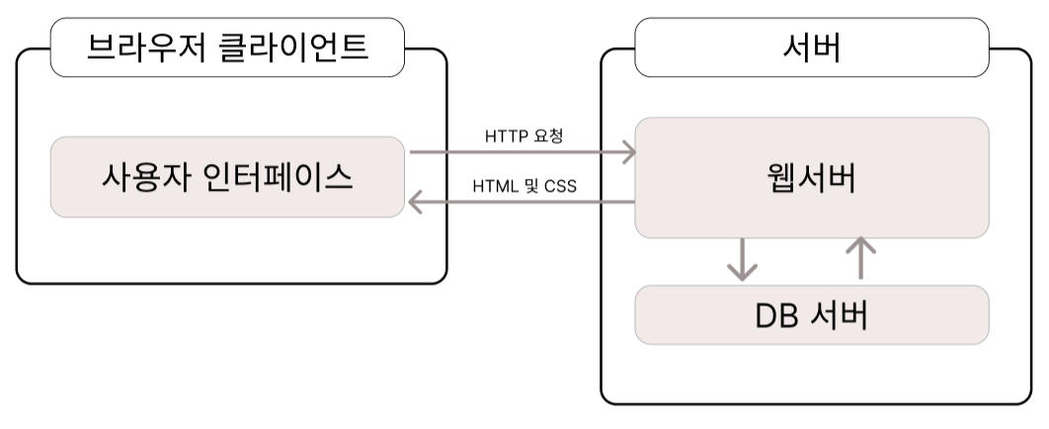
Ajax
(1) AJAX 개요
① 기존 웹(동기방식)
브라우저 클라이언트에서 서버에 HTTP 요청을 보낸다
웹서버는 요청을 처리하고 클라이언트에 HTML 페이지를 리턴 한다
HTTP 전송 중에 사용자는 웹 애플리케이션과 상호작용할 수 없다
Notes:
#학습내용 슬라이드
맨 위 상단타이틀 : ONE 모바일고딕 TITLE ->32pt / 학습주제명으로 작성합니다.
소주제 타이틀 : ONE 모바일고딕 TITLE ->24pt
하위주제 타이틀 : ONE 모바일고딕 Bold->20pt (#7CA6A2, 청록색)
설명 내용 폰트 : ONE 모바일고딕 Bold->20pt
표 안에 들어가는 폰트 : ONE 모바일고딕 Regular -> 18pt
표 박스의 너비와 높이는 자유롭게 조정이 가능하나 웹캠과 자막공간을 넘지 않는 선에서만 가능합니다.
그 외의 넘어가는 경우는 같은 페이지를 복사 후 추가해서 이어서 작성해주시기 바랍니다.

Slide 5
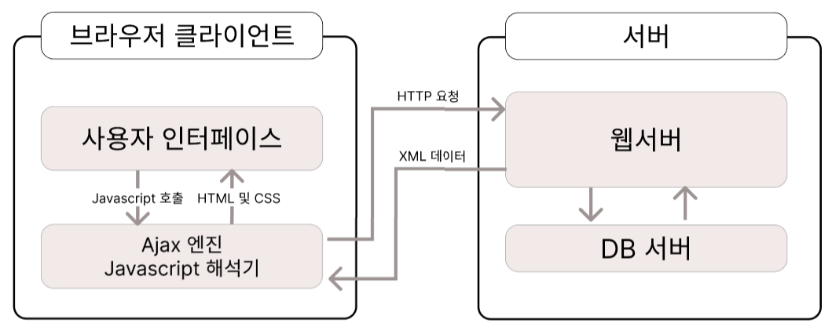
Ajax
(1) AJAX 개요
② AJAX(비동기방식)
사용자와 웹 애플리케이션의 상호작용은 중단되지 않는다
인터페이스를 렌더링하고 사용자 대신 서버와의 통신을 처리하여 사용자가 서버와의 HTTP 전송과는 독립적으로 웹 애플리케이션과 상호작용할 수 있다
Notes:
#학습내용 슬라이드
맨 위 상단타이틀 : ONE 모바일고딕 TITLE ->32pt / 학습주제명으로 작성합니다.
소주제 타이틀 : ONE 모바일고딕 TITLE ->24pt
하위주제 타이틀 : ONE 모바일고딕 Bold->20pt (#7CA6A2, 청록색)
설명 내용 폰트 : ONE 모바일고딕 Bold->20pt
표 안에 들어가는 폰트 : ONE 모바일고딕 Regular -> 18pt
표 박스의 너비와 높이는 자유롭게 조정이 가능하나 웹캠과 자막공간을 넘지 않는 선에서만 가능합니다.
그 외의 넘어가는 경우는 같은 페이지를 복사 후 추가해서 이어서 작성해주시기 바랍니다.

Slide 6
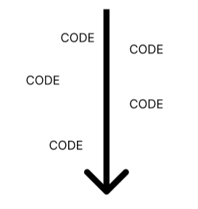
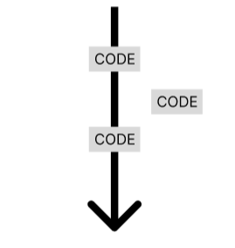
Ajax
(1) AJAX 개요
③ 동기 VS. 비동기
AJAX는 HTML 페이지 전체가 아닌 일부분만 갱신할 수 있도록 XMLHttpRequest 객체를 통해 서버에 request한다
JSON이나 XML형태로 필요한 데이터만 받아 갱신하기 때문에 그 만큼의 자원과 시간을 아낄 수 있다
순차적으로 진행
동기, 비동기 진행
Notes:
#학습내용 슬라이드
맨 위 상단타이틀 : ONE 모바일고딕 TITLE ->32pt / 학습주제명으로 작성합니다.
소주제 타이틀 : ONE 모바일고딕 TITLE ->24pt
하위주제 타이틀 : ONE 모바일고딕 Bold->20pt (#7CA6A2, 청록색)
설명 내용 폰트 : ONE 모바일고딕 Bold->20pt
표 안에 들어가는 폰트 : ONE 모바일고딕 Regular -> 18pt
표 박스의 너비와 높이는 자유롭게 조정이 가능하나 웹캠과 자막공간을 넘지 않는 선에서만 가능합니다.
그 외의 넘어가는 경우는 같은 페이지를 복사 후 추가해서 이어서 작성해주시기 바랍니다.

Slide 7
Ajax
(2) AJAX의 장단점
① 장단
웹페이지의 속도향상
서버의 처리가 완료될 때까지 기다리지 않고 처리 가능
서버에서 Data만 전송하면 되므로 전체적인 코드의 양이 줄어든다
기존 웹에서는 불가능했던 다양한 UI를 가능하게 해준다 (페이지 일부 내용을 페이지의 새로고침 없이 수정가능)
Notes:
#학습내용 슬라이드
맨 위 상단타이틀 : ONE 모바일고딕 TITLE ->32pt / 학습주제명으로 작성합니다.
소주제 타이틀 : ONE 모바일고딕 TITLE ->24pt
하위주제 타이틀 : ONE 모바일고딕 Bold->20pt (#7CA6A2, 청록색)
설명 내용 폰트 : ONE 모바일고딕 Bold->20pt
표 안에 들어가는 폰트 : ONE 모바일고딕 Regular -> 18pt
표 박스의 너비와 높이는 자유롭게 조정이 가능하나 웹캠과 자막공간을 넘지 않는 선에서만 가능합니다.
그 외의 넘어가는 경우는 같은 페이지를 복사 후 추가해서 이어서 작성해주시기 바랍니다.

Slide 8
Ajax
(2) AJAX의 장단점
② 단점
히스토리 관리가 되지 않는다
페이지 이동 없는 통신으로 인한 보안상의 문제가 있다
연속으로 데이터를 요청하면 서버 부하가 증가할 수 있다
요청이 완료되지 않았는데 사용자가 페이지를 떠나거나 오작동할 우려가 발생하게 된다
Script로 작성되므로 디버깅이 용이하지 않다
동일-출처 정책으로 인하여 다른 도메인과는 통신이 불가능하다
Notes:
#학습내용 슬라이드
맨 위 상단타이틀 : ONE 모바일고딕 TITLE ->32pt / 학습주제명으로 작성합니다.
소주제 타이틀 : ONE 모바일고딕 TITLE ->24pt
하위주제 타이틀 : ONE 모바일고딕 Bold->20pt (#7CA6A2, 청록색)
설명 내용 폰트 : ONE 모바일고딕 Bold->20pt
표 안에 들어가는 폰트 : ONE 모바일고딕 Regular -> 18pt
표 박스의 너비와 높이는 자유롭게 조정이 가능하나 웹캠과 자막공간을 넘지 않는 선에서만 가능합니다.
그 외의 넘어가는 경우는 같은 페이지를 복사 후 추가해서 이어서 작성해주시기 바랍니다.

Slide 9
Ajax
(3) fetch
① 특징
JavaScript의 내장 라이브러리이기 때문에 import 하지 않고 사용할 수 있다
라이브러리의 업데이트에 따른 에러 방지가 가능하다
네트워크 에러가 발생했을 때 기다려야 한다 (response timeout API 제공X)
지원하지 않는 브라우저가 있다
return값은 Promise 객체 형태이다
Notes:
#학습내용 슬라이드
맨 위 상단타이틀 : ONE 모바일고딕 TITLE ->32pt / 학습주제명으로 작성합니다.
소주제 타이틀 : ONE 모바일고딕 TITLE ->24pt
하위주제 타이틀 : ONE 모바일고딕 Bold->20pt (#7CA6A2, 청록색)
설명 내용 폰트 : ONE 모바일고딕 Bold->20pt
표 안에 들어가는 폰트 : ONE 모바일고딕 Regular -> 18pt
표 박스의 너비와 높이는 자유롭게 조정이 가능하나 웹캠과 자막공간을 넘지 않는 선에서만 가능합니다.
그 외의 넘어가는 경우는 같은 페이지를 복사 후 추가해서 이어서 작성해주시기 바랍니다.

Slide 10
Ajax
(3) fetch
② 문법
첫 번째 then 함수에 전달된 인자 res는 http 통신 요청과 응답에서 응답의 정보를 담고 있는 객체
응답으로 받는 JSON 데이터를 사용하기 위해서는 Response Object 의 json 함수를 호출하고, return 해야 한다
Return 된 값이 두 번째 then 함수의 인자로 온다
fetch('api 주소')
.then(res => res.json())
.then(res => {
// data를 응답 받은 후의 로직
});
Notes:
#학습내용 슬라이드
맨 위 상단타이틀 : ONE 모바일고딕 TITLE ->32pt / 학습주제명으로 작성합니다.
소주제 타이틀 : ONE 모바일고딕 TITLE ->24pt
하위주제 타이틀 : ONE 모바일고딕 Bold->20pt (#7CA6A2, 청록색)
설명 내용 폰트 : ONE 모바일고딕 Bold->20pt
표 안에 들어가는 폰트 : ONE 모바일고딕 Regular -> 18pt
표 박스의 너비와 높이는 자유롭게 조정이 가능하나 웹캠과 자막공간을 넘지 않는 선에서만 가능합니다.
그 외의 넘어가는 경우는 같은 페이지를 복사 후 추가해서 이어서 작성해주시기 바랍니다.

Slide 11
Ajax
(3) fetch
③ get - method
fetch() 함수에서 default method는 get
fetch('https://jsonplaceholder.typicode.com/posts/1')
.then(res => res.json())
.then(res => {
console.log(res.title);
});
Notes:
#학습내용 슬라이드
맨 위 상단타이틀 : ONE 모바일고딕 TITLE ->32pt / 학습주제명으로 작성합니다.
소주제 타이틀 : ONE 모바일고딕 TITLE ->24pt
하위주제 타이틀 : ONE 모바일고딕 Bold->20pt (#7CA6A2, 청록색)
설명 내용 폰트 : ONE 모바일고딕 Bold->20pt
표 안에 들어가는 폰트 : ONE 모바일고딕 Regular -> 18pt
표 박스의 너비와 높이는 자유롭게 조정이 가능하나 웹캠과 자막공간을 넘지 않는 선에서만 가능합니다.
그 외의 넘어가는 경우는 같은 페이지를 복사 후 추가해서 이어서 작성해주시기 바랍니다.

Slide 12
Ajax
(3) fetch
③ post - method
fetch() 함수에 method 정보를 인자로 넘겨주어 저장한다
fetch('https://jsonplaceholder.typicode.com/posts', {
method: 'post',
body: JSON.stringify({
userId:1,
title: 'test title'
})
})
.then(res => res.json())
.then(res => {
alert("저장 완료");
});
Notes:
#학습내용 슬라이드
맨 위 상단타이틀 : ONE 모바일고딕 TITLE ->32pt / 학습주제명으로 작성합니다.
소주제 타이틀 : ONE 모바일고딕 TITLE ->24pt
하위주제 타이틀 : ONE 모바일고딕 Bold->20pt (#7CA6A2, 청록색)
설명 내용 폰트 : ONE 모바일고딕 Bold->20pt
표 안에 들어가는 폰트 : ONE 모바일고딕 Regular -> 18pt
표 박스의 너비와 높이는 자유롭게 조정이 가능하나 웹캠과 자막공간을 넘지 않는 선에서만 가능합니다.
그 외의 넘어가는 경우는 같은 페이지를 복사 후 추가해서 이어서 작성해주시기 바랍니다.

